Slide 1
ПРАВИЛА ДЕТСКОГО САДА ДЛЯ РОДИТЕЛЕЙ

Slide 2
Уважаемые родители!
Детский сад работает 5 дней в неделю с 7.00 до 19.00.
Выходными днями являются суббота, воскресенье и
общегосударственные праздничные дни.
Помните: своевременный приход и уход ребёнка –
необходимое условие правильной реализации
воспитательно-образовательного процесса.
О невозможности прихода ребёнка в детский сад по
болезни или другой уважительной причине необходимо обязательно сообщить воспитателю.
Ребёнок, не посещающий детский сад более пяти дней, должен иметь справку от врача, при возвращении после длительного отсутствия, поле отсутствия в летний период предоставляется справка о состоянии здоровья ребёнка. Необходимо заранее сообщать о дне выхода ребёнка в ДОУ после отсутствия.

Slide 3
Важно!
Воспитатели должны с самого начала знать весь круг лиц (родственников), которым Вы доверяете приводить и забирать ребенка.
Воспитателям категорически запрещается отдавать детей лицам в нетрезвом состоянии, лицам не достигшим совершеннолетнего возраста, незнакомым лицам.
За игрушками, принесенными из дома, ребенок должен следить сам, воспитатели за эти игрушки не несут ответственности.

Slide 4
Если вы привели ребёнка после начала занятия, пожалуйста, разденьте его и подождите вместе с ним в приёмной до ближайшего перерыва.
Педагоги готовы беседовать с вами о вашем ребёнке утром до 08.00ч. и вечером после 16.30ч. В другое время воспитатель занимается с детьми, и отвлекать его нежелательно.
К педагогам группы независимо от их возраста необходимо обращаться уважительно, на «ВЫ», по имени и отчеству.
Спорные и конфликтные ситуации разрешать в отсутствие детей.
Если вы не смогли решить какой – либо вопрос с педагогами группы, обратитесь к администрации ДОУ (заведующему).
В присутствии ребенка не следует обсуждать педагогов дошкольного учреждения с родственниками или знакомыми.

Slide 5
Помните:
Перед тем как вести ребёнка в детский сад, проверьте, соответствует ли его костюм времени года и температуре воздуха. Проследите, чтобы одежда ребёнка не была слишком велика и не сковывала его движений. В правильно подобранной одежде ребёнок свободно двигается и меньше утомляется. Завязки и застёжки должны быть расположены так, чтобы ребёнок мог самостоятельно себя обслужить.
Обувь должна быть лёгкой, тёплой, точно соответствовать ноге ребёнка, легко сниматься и надеваться.
Нежелательно ношение комбинезонов.
Чтобы избежать случаев травматизма, родителям необходимо проверить содержимое карманов в одежде ребёнка на наличие опасных предметов.

Slide 6
Для создания комфортных условий пребывания ребенка в детском саду необходимо:
В шкафу должны быть маечки, трусики, запасные колготки, носочки, сменный комплект одежды, если произойдет "авария" за приемом пищи. Дети… – народ самостоятельный. Обязательно проверяйте опрятность вещей, не забывайте забирать в стирку пижаму и спортивную форму, ну, а про ежедневную смену одежды мы даже не упоминаем. Одежда для пребывания в группе. Не допускается ношение одной и той же пары джинсов, брюк как на прогулке, так и в помещениях детского сада.
Два пакета для хранения чистого и использованного белья.
Белье, одежда и прочие вещи могут быть промаркированы.

Slide 7
Требования к внешнему виду и одежде детей.
Что свидетельствует об ухоженности ребёнка:
*опрятный вид, застёгнутая на все пуговицы одежда и обувь;
*умытое лицо;
*чистые нос, уши, руки, подстриженные ногти;
*подстриженные и тщательно расчёсанные волосы;
*чистое нижнее бельё;
*наличие носовых платков.

Slide 8
Категорически запрещается
приносить в ДОУ острые, режущие, стеклянные предметы (ножницы, ножи, булавки, гвозди, проволоку, зеркала, стеклянные флаконы), а также мелкие предметы (бусинки, пуговицы и т.п.), таблетки. Давать ребёнку в детский сад жевательную резинку, леденцы, лимонад.
Наличие таких предметов опасно не только для Вашего ребенка, но и для других детей, посещающих группу. Поэтому обязательно проверьте карманы Вашего ребенка перед уходом его в детский сад.

Slide 9
Будьте взаимно вежливы!
Помните, Ваш малыш все впитывает от Вас, и хорошее и плохое. Чаще смотрите на себя со стороны, анализируйте свои поступки: изменяя себя, Вы изменяете своего ребенка!

Slide 10
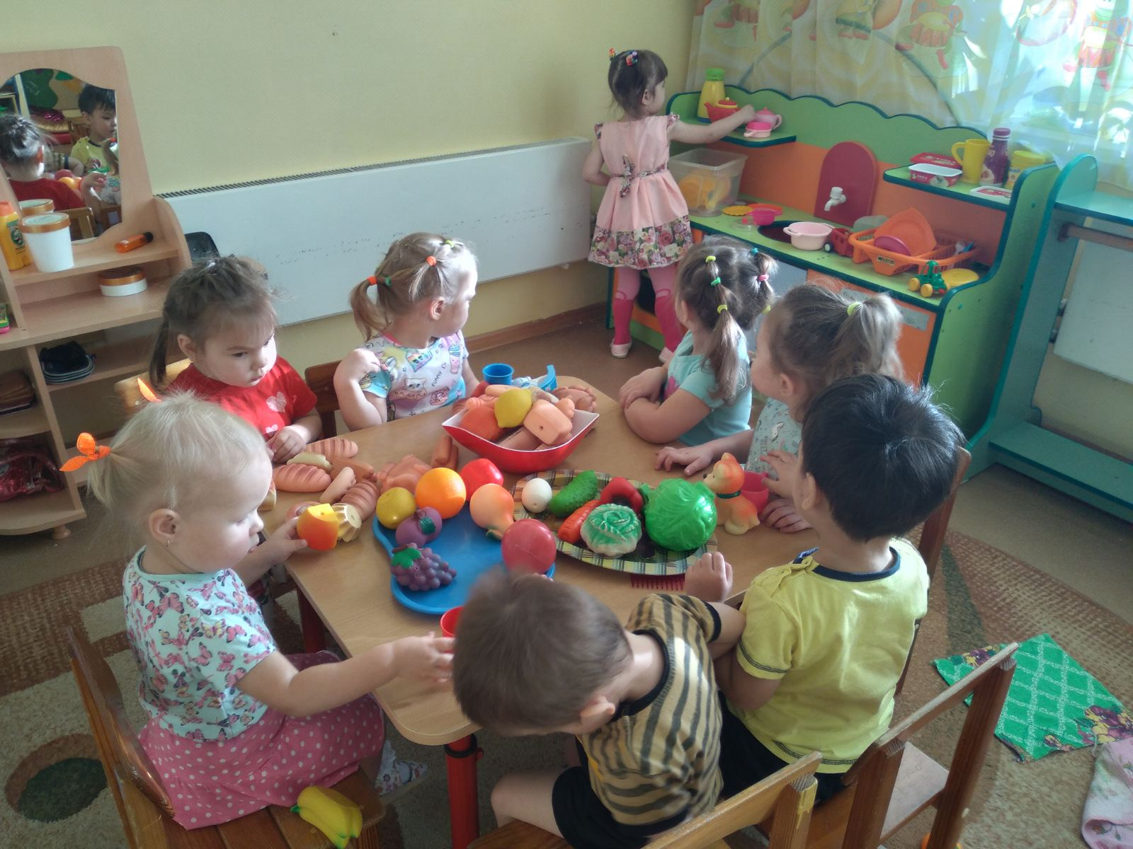

Slide 11
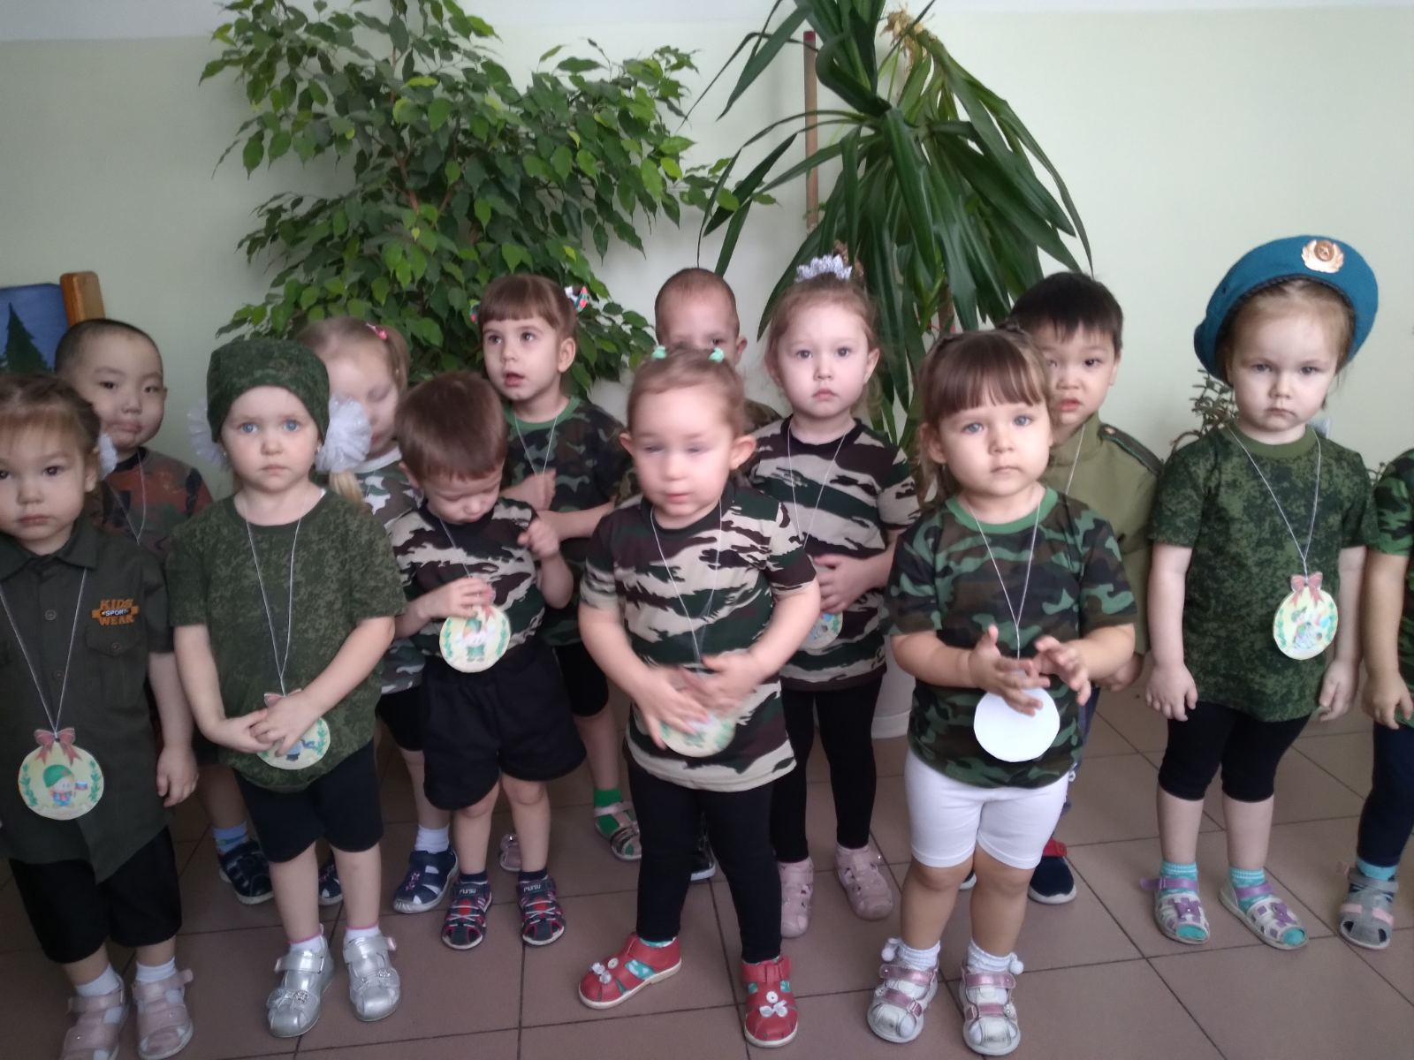

Slide 12
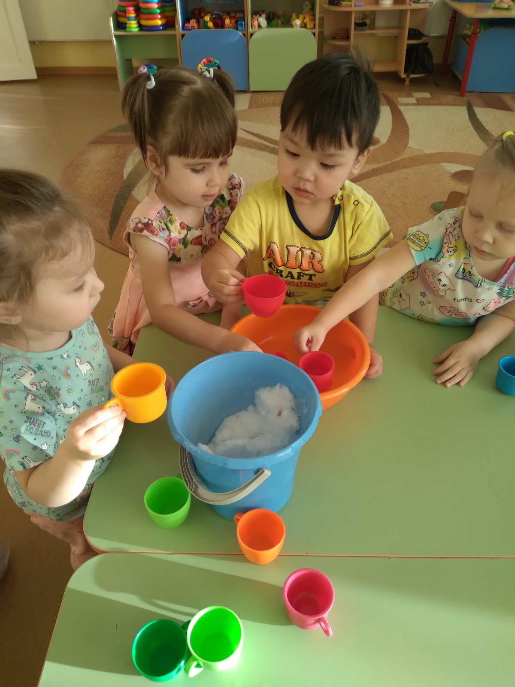
Занятия

Slide 14
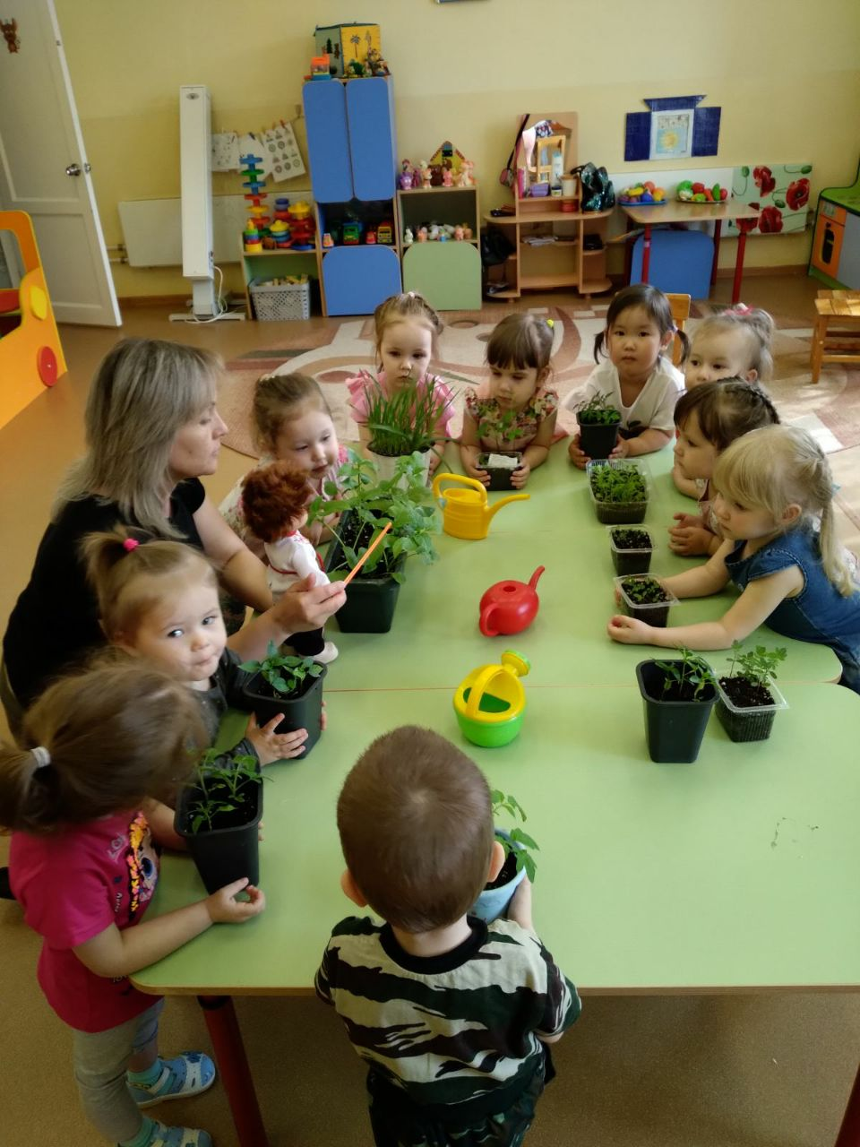
Занятия

Slide 15
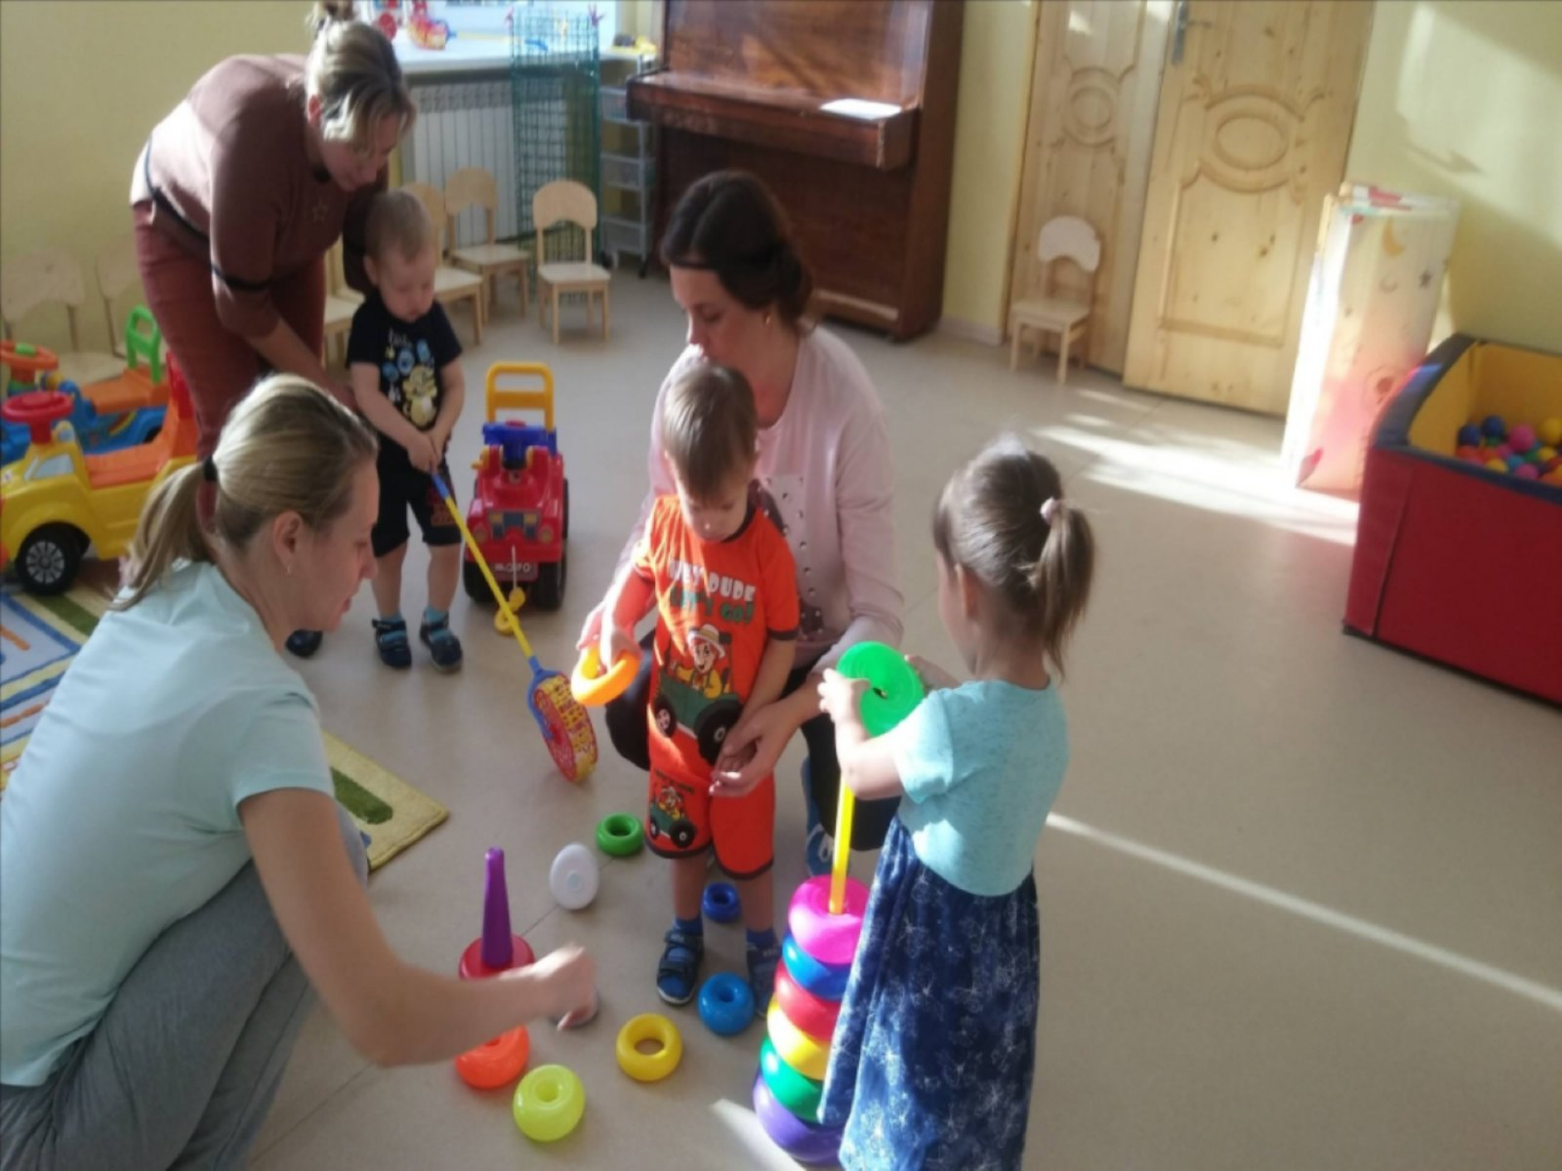

Slide 16
